Slide 1
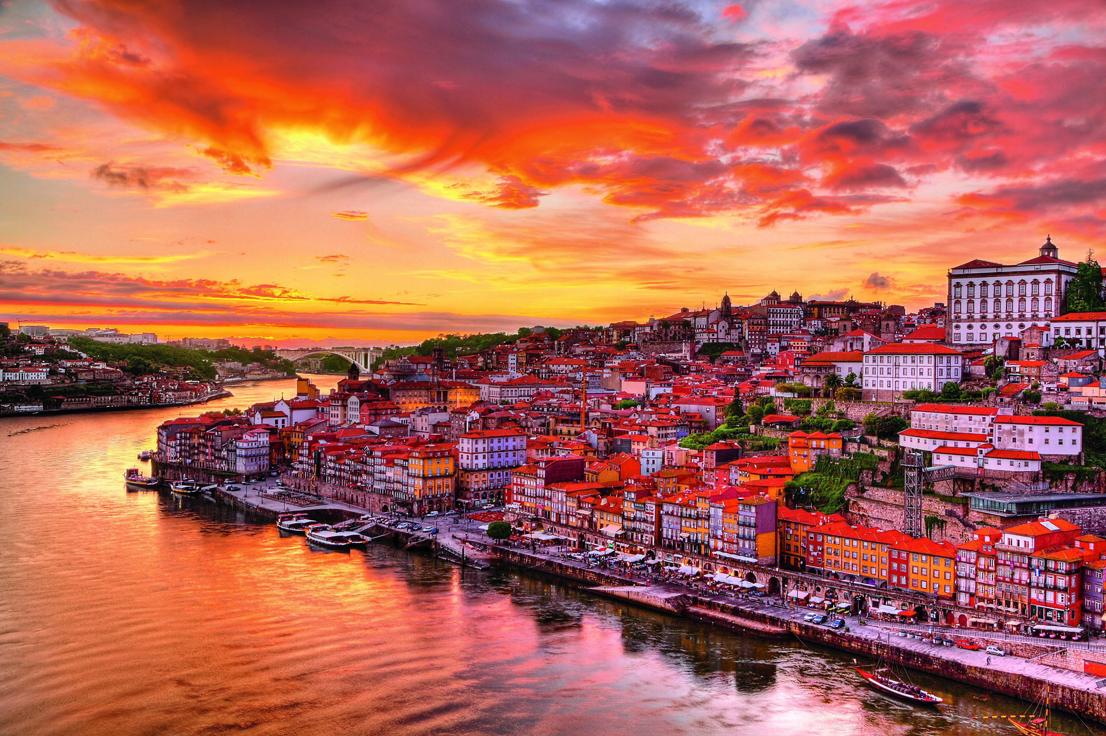
Montijo 2024
René Rusňák SOSEHS BJ

Slide 2
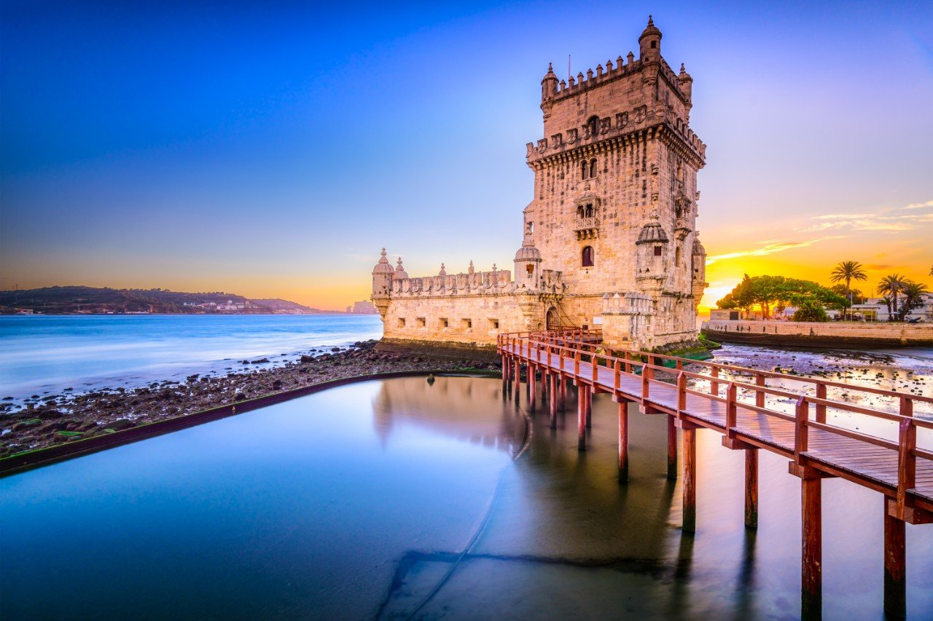
Portugalsko
Na konci druhého ročníka sa nám
naskytla príležitosť,
prihlásiť sa na projekt erazmus
ktorý sa konal v Portugalsku
Pre vybraných uchádzačov sme mali na škole
Spoznávanie krajiny a jej kultúry

Slide 3
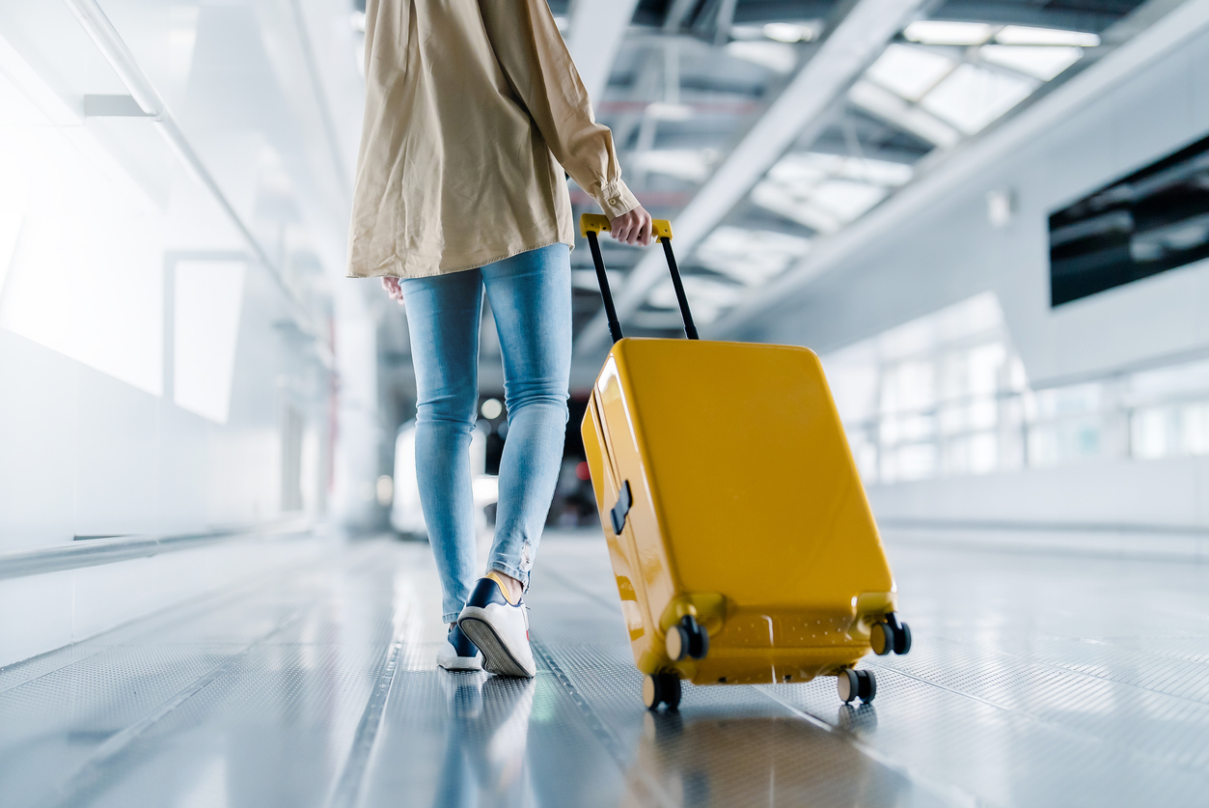
Cesta do Portugalska
15.9 sme sa odštartovali našu cestu ,
najprv nás čakala 5 hodinová cesta
autobusom do Budapešti
A nasledovne nás čakal
4-hodinový let do Portugalska

Slide 4
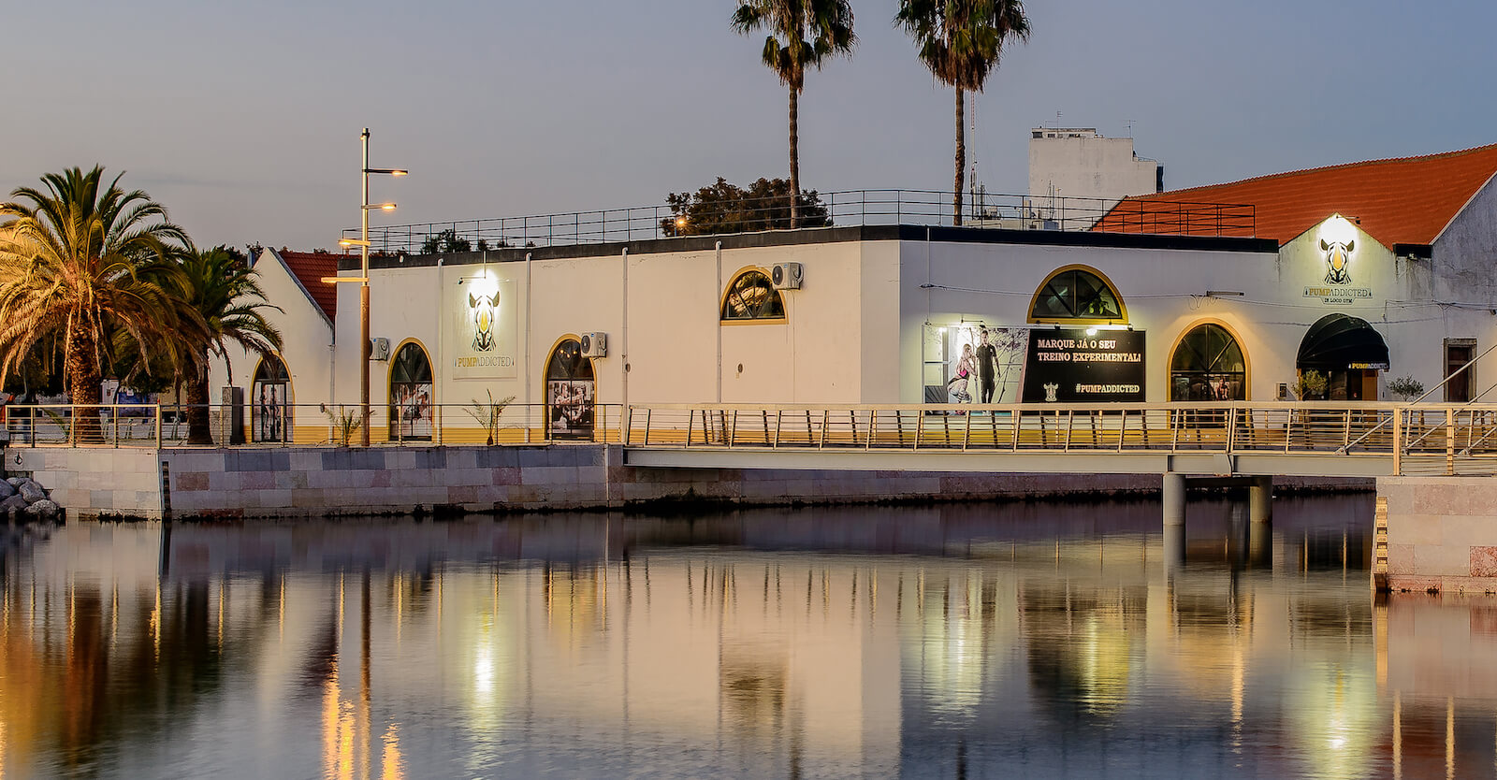
Po príchode sme sa zoznámili s organizátormi
Ubytovali sme sa mali sme spoločnú večeru a
Zoznámili sme sa s miestami kde budeme praxovať

Slide 5
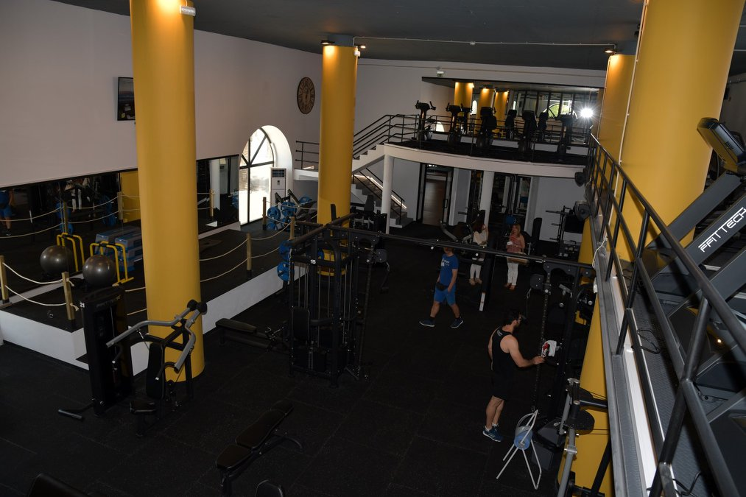
Prax
Pracoval som vo fitnescentre pumpadicted, hneď zo začiatku som si s mojimi
kolegami sadol a rozumeli sme si
Väčšinu času som sa venoval konzultáciám s ľuďmi ohľadom ich zdravotného
stavu a cieľa na najbližšie mesiace
Nadobudol som poznatky ako vytvárať jedálničky na mieru ako vypočuť
klienta a aké otázky sa pýtať aby som zistil o jeho zdravotnom stave
a potrebách čo najviac

Slide 6
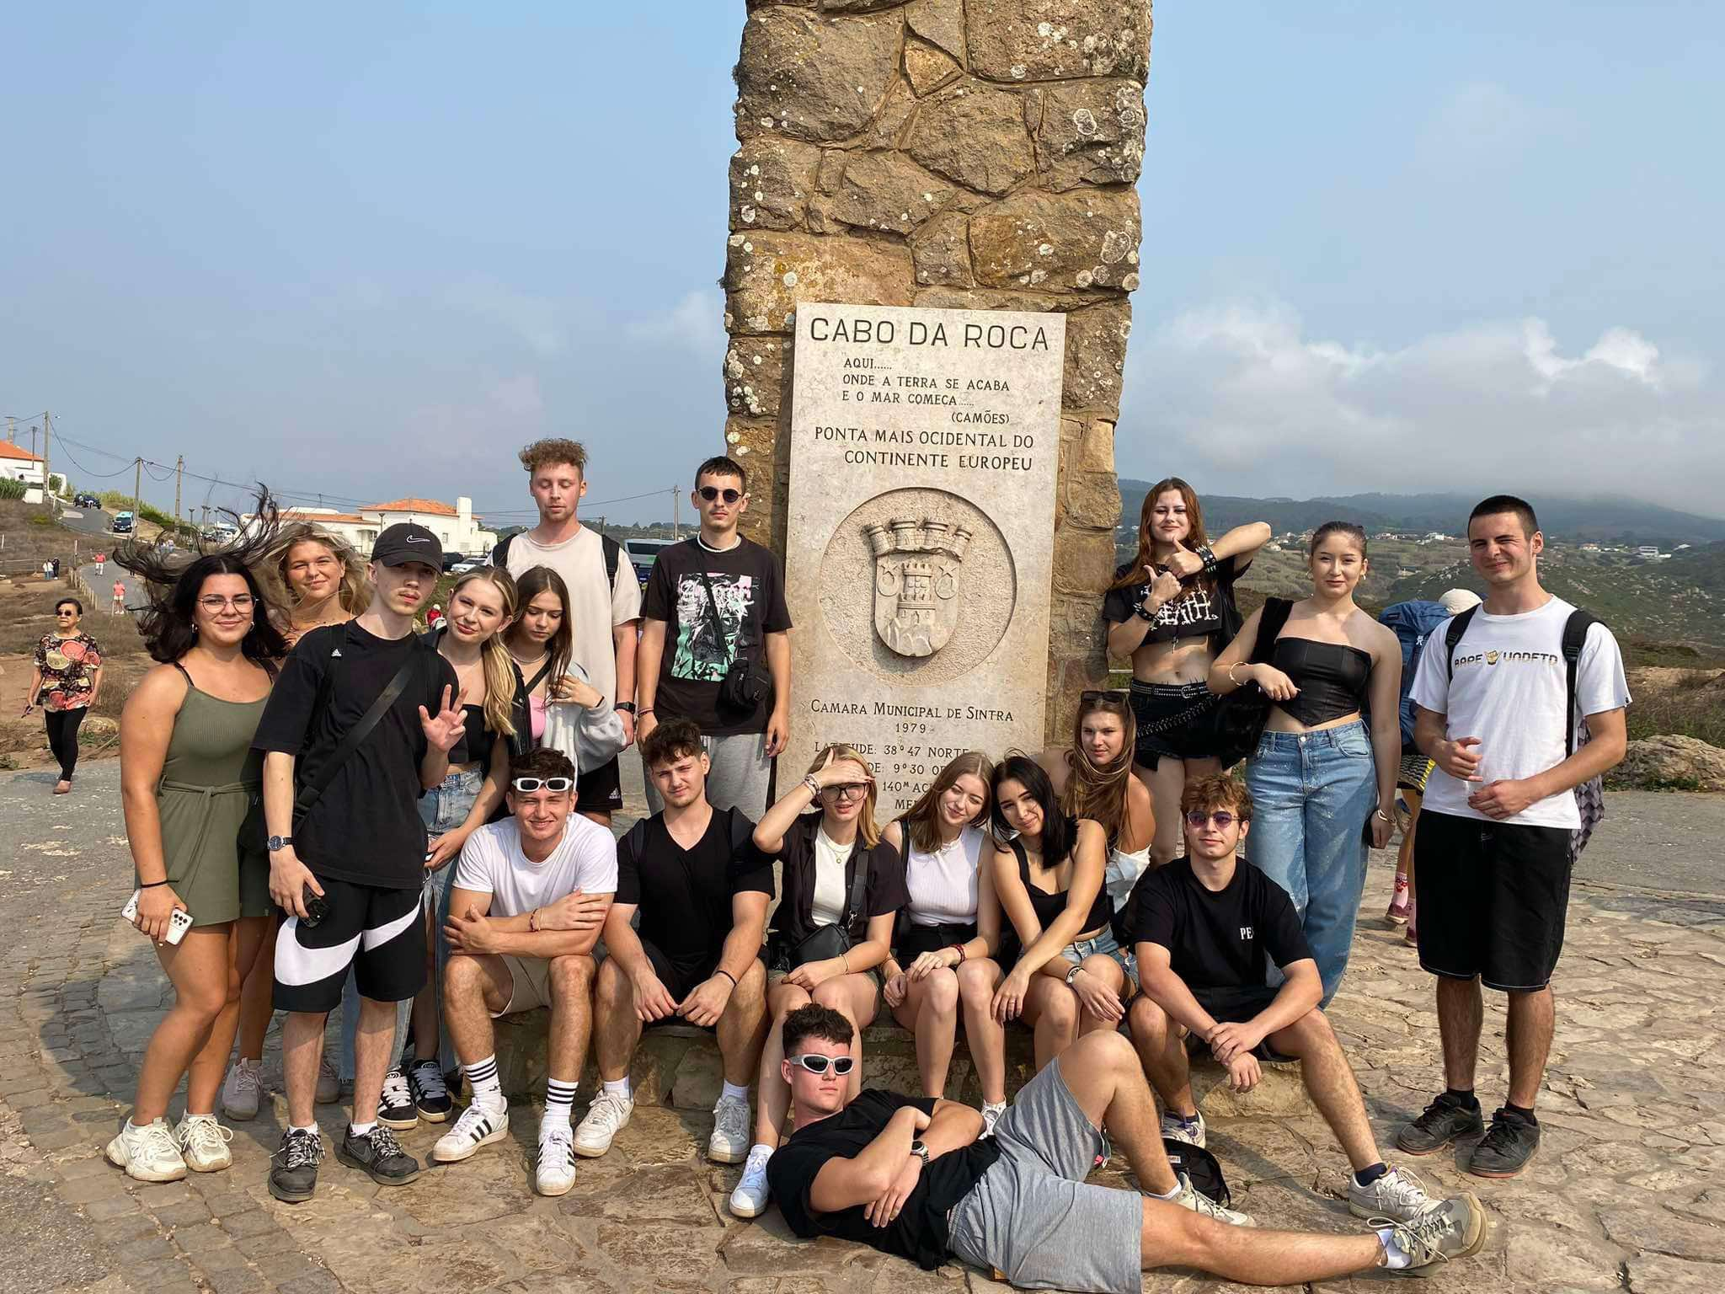
Výlety
Cabo Da Roca

Slide 7
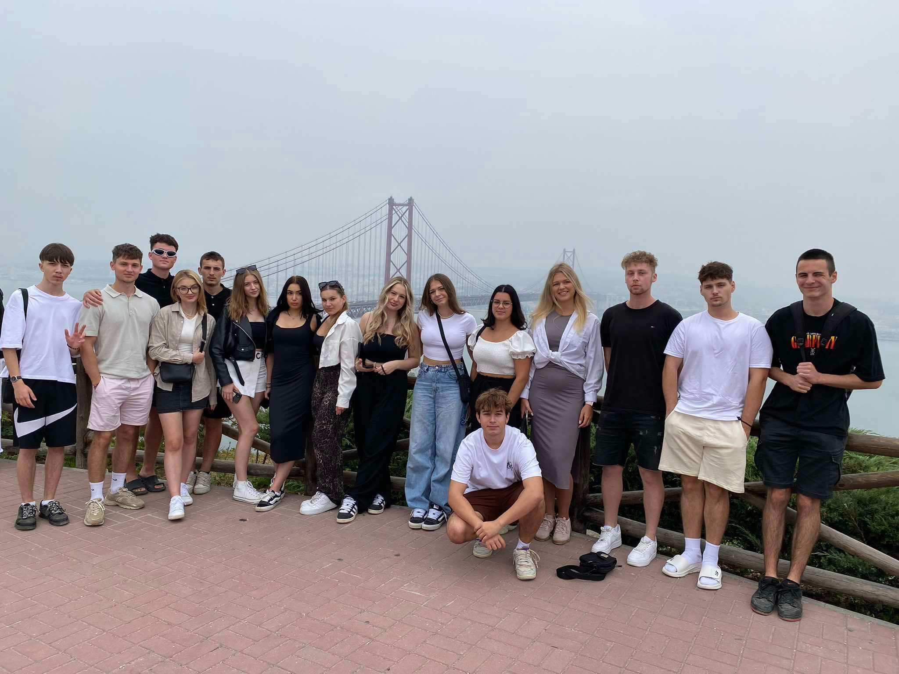
Socha Ježíša s výhľadom na Golden Bridge

Slide 8
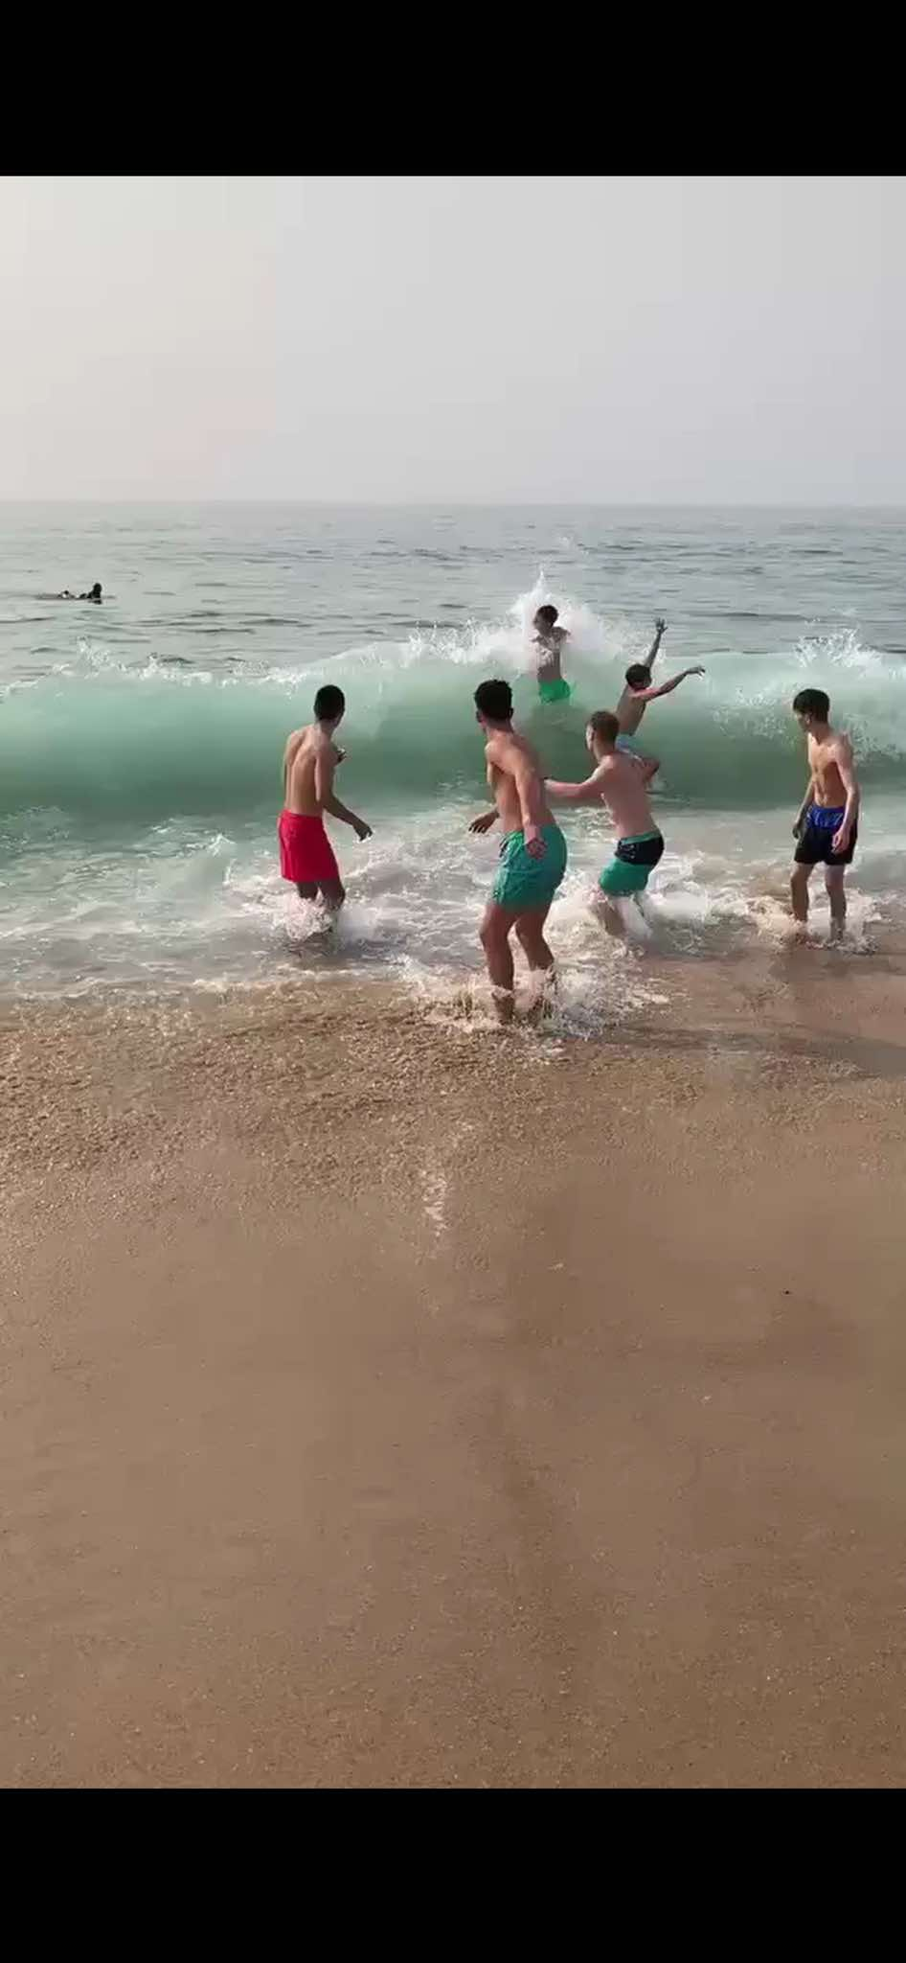
Ďakujem za pozornosť

